Slide 1
Rubiks-Cube Solver Parallelizing
0716206 陳昱丞
0716221 余忠旻
309553040 葉柏廷

Slide 2
介紹
公式解
上帝的數字 : 所有三階魔術方塊都可以在有限步數 (n步) 內還原
2007年 : 20台超級電腦8000小時證明 n <= 26
2010年 : 證明 n <= 20，現在上帝的數字正式定為20

Slide 3
搜尋 - 旋轉方向
六個面，對每個面做順時針及逆時針的旋轉，總共12種旋轉方式

Slide 4
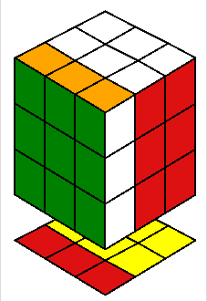
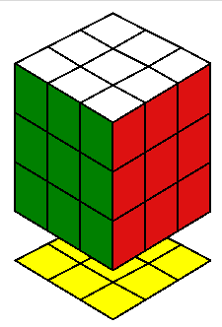
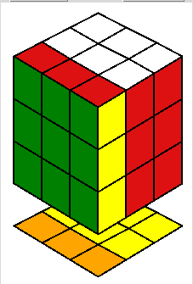
Front
rotate 1:
Front-Clockwise
rotate 2:
Front-Anticlockwise

Slide 5
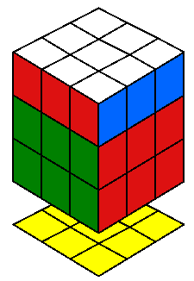
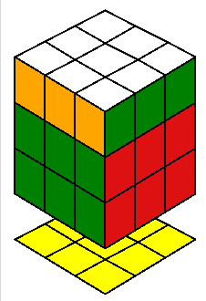
Up
rotate 3:
Up-Clockwise
rotate 4:
Up-Anticlockwise

Slide 6
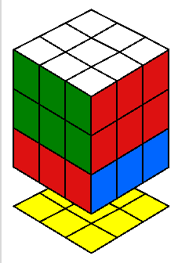
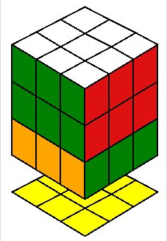
Down
rotate 5:
Down-Clockwise
rotate 6:
Down-Anticlockwise

Slide 7
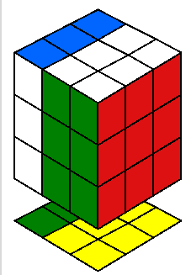
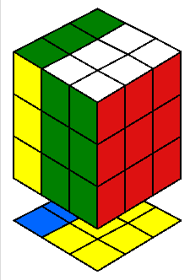
Left
rotate 7:
Left-Clockwise
rotate 8:
Left-Anticlockwise

Slide 8

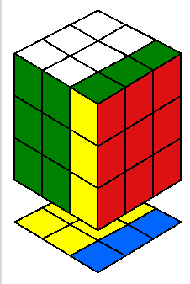
Right
rotate 9:
Right-Clockwise
rotate 10:
Right-Anticlockwise

Slide 9
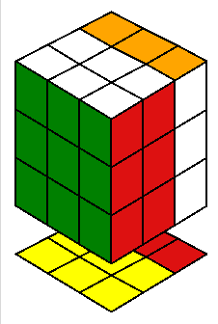

Back
rotate 11:
Back-Clockwise
rotate 12:
Back-Anticlockwise

Slide 10
搜尋架構 - Serial
Breadth First Search (BFS)
A star (A*)
Iterative Deepening A star (IDA*)

Slide 11
搜尋架構 - Parallel using OpenMP
Hash Distributed A star (HDA*)
Heuristic Calculation parallelized

Slide 12
A* State-Space Search
Open list: priority_queue
expand
push
Extract state with min f
insert
Close list: unordered_set

Slide 13
HDA*
concurrent_queue
determine which queue to push by hashing
pop all elements
and push them
into local queue
priority_queue
extract state with min f
unordered_set

Slide 14
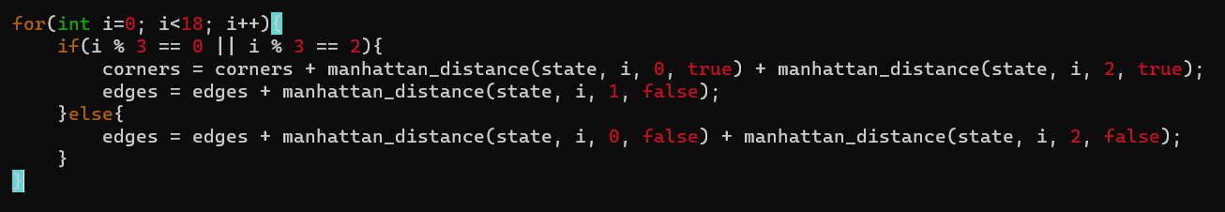
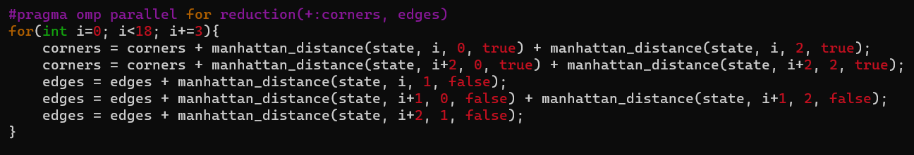
Heuristic Calculation

Slide 15

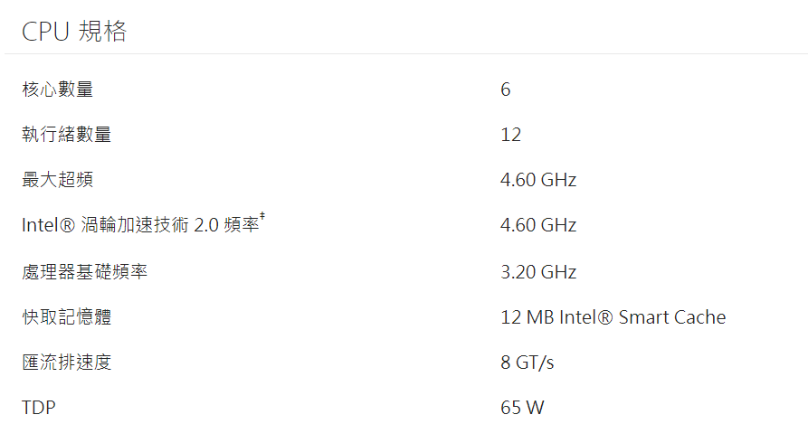
Environment

Slide 16
Speed-up
Serial
HDA*已充分利用cpu每個core的效能。再將heuristic parallelized反而可能拖慢執行效率。
4.5x
5~10x
5~10x
Parallelized heuristic
HDA*
Parallelized heuristic +
HDA*

Slide 17
搜尋複雜度
指數複雜度
nodes
Serial BFS search ,
Random generated 7-steps cases 10 times :
 | min case | max case
num of node | 1033390 | 7922840
execution time | 13090.7 ms | 86503.4 ms
steps
7 8

Slide 18
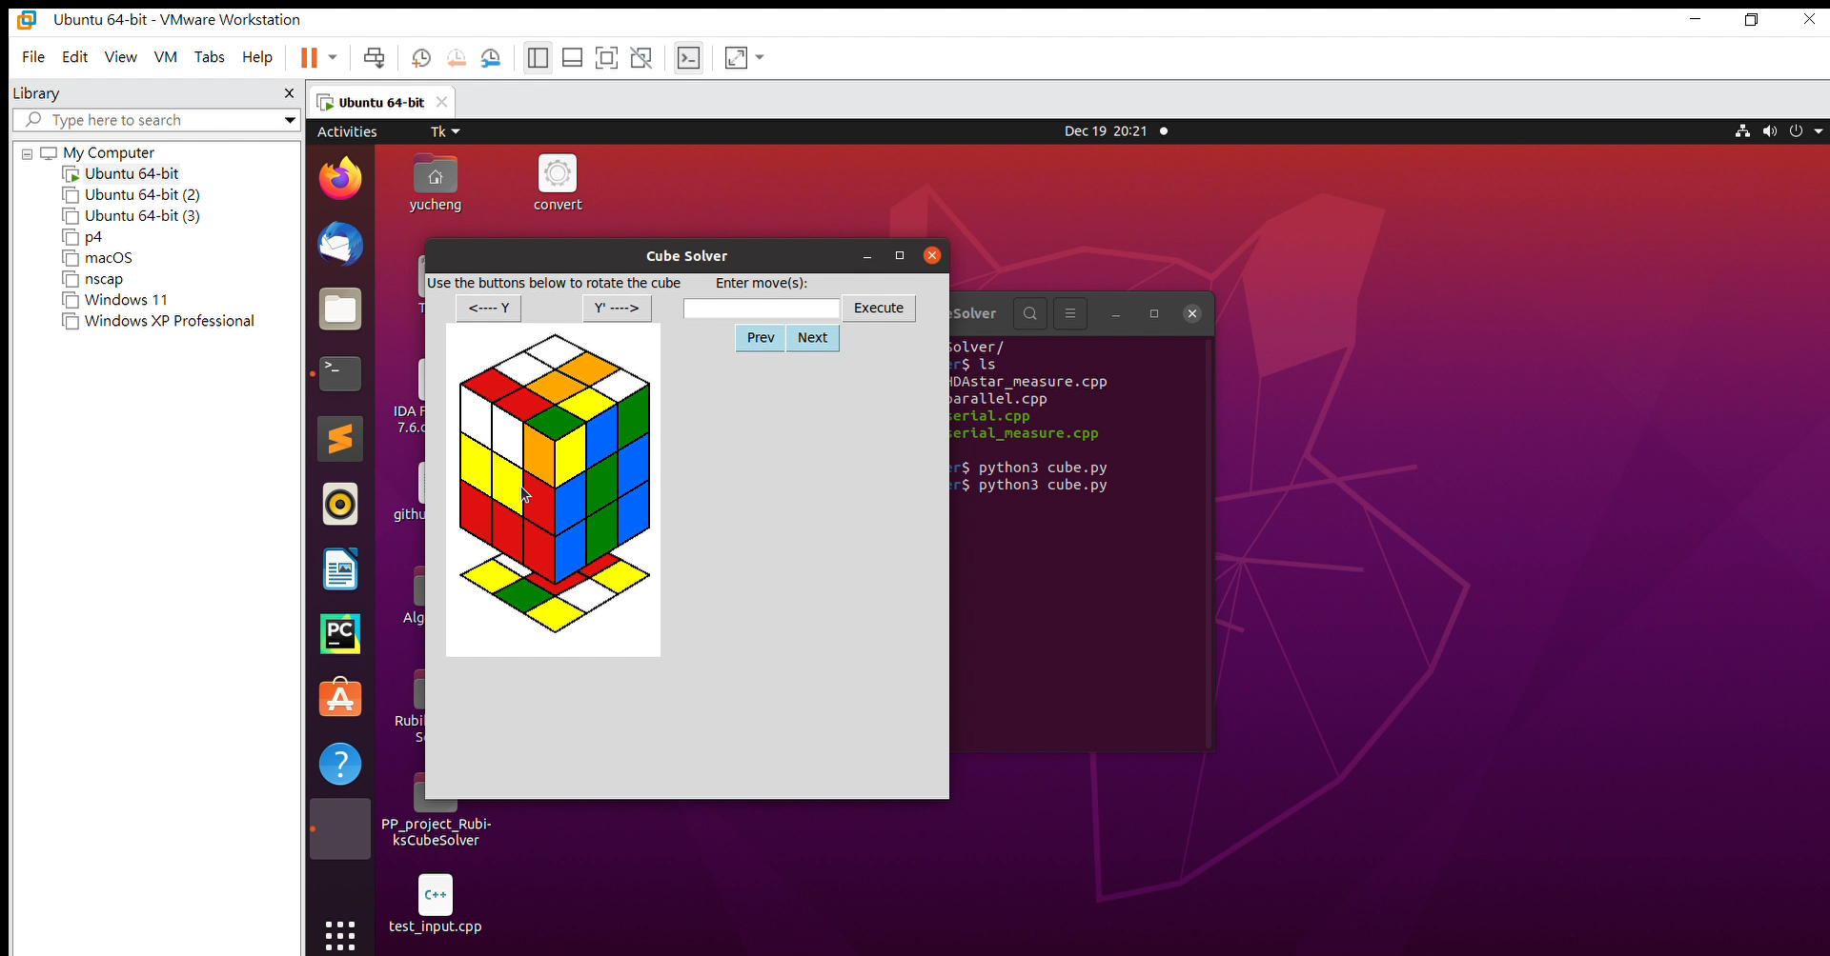
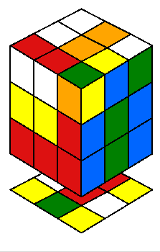
測資 - 8步解

Slide 19
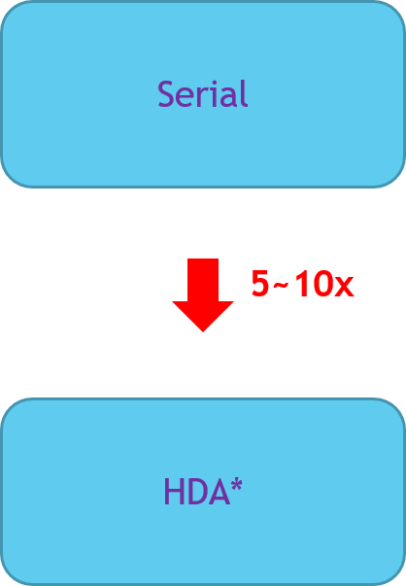
實驗結果
 | BFS | A* | IDA*
serial | 363247.479 | 40722.683 | 53366.825
parallel | 36112.703 | 4203.660 | 7856.956
( ms )
10x
9.7x
6.8x
平行化加速效果大致符合預期

Slide 20
分析
HDA* 優點
HDA* 缺點
以global的concurrent queue作為每個thread的唯一溝通介面，存取效率高且維護成本低。
每個thread擁有自己local的open list和close list，運算過程獨立、不互相干擾、不需要同步機制。
以hash的方式決定thread產生出來的node要被push進哪個global queue，也就是決定將來這個node將被哪個thread執行。若hash得好可達成load balancing。
每個thread擁有自己的close list且不互相溝通，可能導致同一個node被好幾個thread算到，增加許多不必要的運算，拖慢搜尋效率。
若hash得不好，可能導致某些global queue裡面有很多個node，而某些global queue為空。很多node的queue所對應到的thread loading很重；空的queue所對應到的thread就只能busy waiting等到有其他thread將node push進來。

Slide 21
更多步數實驗數據 (at least 20 times random generated case avg)
5 steps
 | BFS | A* | IDA*
serial | 498.581 | 532.645 | 1184.61
parallel | 530.978 | 115.363 | 226.403
node數太少，
直接BFS搜尋反而較快
(不須維持priority queue)
( ms )
6 steps
 | BFS | A* | IDA*
serial | 6360.88 | 2817.07 | 6081.63
parallel | 4660.1 | 625.258 | 991.442
( ms )
7 steps
 | BFS | A* | IDA*
serial | 58937.9 | 23598.5 | 44935.9
parallel | 50233.6 | 2687.57 | 4138.73
( ms )

Slide 22
更多步數實驗數據 (at least 20 times random generated case avg)
8 steps
 | BFS | A* | IDA*
serial | 390757 | 156396 | 351065
parallel | 195467 | 20839 | 54681
( ms )
9 steps
 | BFS | A* | IDA*
serial | x | 1829108 | x
parallel | x | 347240 | 792245
( ms )

Slide 23
time (ms)
5.3x
7.5x
8.8x
4.6x
steps

Slide 24
HDA* using pthread vs OpenMP
 | BFS | A* | IDA*
pthread | 32302.605 | 4309.505 | 7803.386
OpenMP | 36112.703 | 4203.660 | 7856.956
( ms )

Slide 25
Common Heuristic
Manhattan distance
Pattern database

